Slide 1
MADDE BAĞIMLILIĞINDA TEDAVİ Dr. Serdar Nurmedov

Slide 2
TEDAVİ İLKELERİ
Etyoloji BİYOPSİKOSOSYAL
Tedavi BİYO PSİKO SOSYAL

Slide 3
BAĞIMLILIK DÖNGÜSÜ

Slide 4
DEĞERLENDİRME VE TEDAVİ
Tedavi yöntemleri farklılıklar gösterebilir.
Tedavi ayrıca kişinin özelliklerine ve madde kullanımı ile ilişkili sorunlarına bağlı olarak farklılıklar da göstermektedir.
Birçok hastada eşzamanlı olarak ruhsal, mesleki, genel tıbbi ve sosyal sorunların da var olması bağımlılık tedavisini güçleştirmektedir.
Madde Bağımlılığında tedavi, davranışçı tedavi (danışmanlık, bilişsel tedavi ve diğer psikoterapiler), ilaç tedavisi ve bu tedavilerin kombinasyonunda oluşmaktadır.

Slide 5
DEĞERLENDİRME VE TEDAVİ
Bağımlılık tedavisinde güçlü bir motivasyon tedavi sürecini hızlandırmakla birlikte tedavi mutlaka gönüllülük esasına dayanmaz. !!!!!!
Bazen ailenin, iş yerinin ve yasanın getirdiği zorunluluklar ve baskılar kişinin tedaviye girmesini, tedavide kalmasını ve tedavinin başarısını artırabilir.
Bağımlı olan kişiler tedavi konusunda genellikle kararlı olmamaları nedeniyle tedavi için başvurduklarında mutlaka programa alınmalıdırlar

Slide 6
DEĞERLENDİRME VE TEDAVİ
Tedavi, mutlaka kişinin gereksinimlerine uygun biçimde kişiye özel olarak planlanmalıdır.
Eğer tedavinin etkili ve başarılı olması isteniyorsa tedavi kişinin yalnızca madde kullanımına yönelik olmamalıdır. Madde kullanımı dışında ilgili tıbbi, psikolojik, sosyal ve yasal sorunlarına da yönelik girişimlerde bulunulmalıdır.
Hastalarda eşlik eden depresyon, anksiyete bozuklukları, Bipolar bozukluklar ve psikoz olduğunda antidepresanlar, Duygudurum düzenleyicileri ve antipsikotik ilaçlar kullanılabilir.

Slide 7
DEĞERLENDİRME VE TEDAVİ
Hastalar tedavi süresince farklı tedavi yöntemlerine gerek duyacakları için tedavi sürekli olarak takip edilmelidir.
Danışmanlık veya psikoterapiye ek olarak bazen hastalar tıbbi tedavi, aile tedavisi, mesleki rehabilitasyona da gerek duyabilirler.
Ayrıca tedavinin kişinin yaşına, cinsiyetine ve kültürüne uygun olması da önemlidir.
Tedavi sırasında kişinin nüksleri (relapsları) olabilir.
Kişinin idrar ve kan örnekleri ile madde ve alkol kullanımının test edilmesi hastanın madde isteğine karşı durması konusunda yararlı olabilir.

Slide 8
DEĞERLENDİRME VE TEDAVİ
Arındırma (detoksifikasyon) tedavinin ilk adımı olup maddenin kesilmesini takiben oluşan akut fiziksel yoksunluk belirtilerinin tedavisini amaçlamaktadır.
Tek başına uzun dönem maddeden uzak kalınmasını sağlayamamaktadır.
Madde bağımlılığından düzelme uzun bir süreç olup çok sayıda tedavi dönemleri sonrasında bu sonuca ulaşılabilinir.
Tedavi sırasında ve sonrasında kendi kendine yardım gruplarına devam etmek kişinin temiz kalmasına yardımcı olabilecektir.

Slide 9
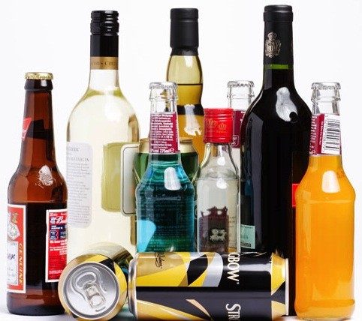
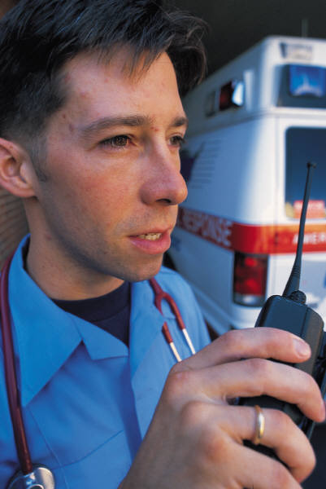
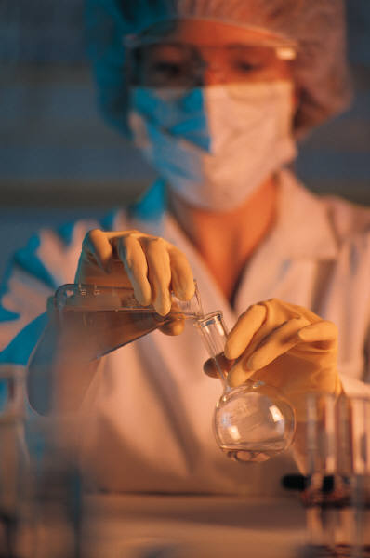
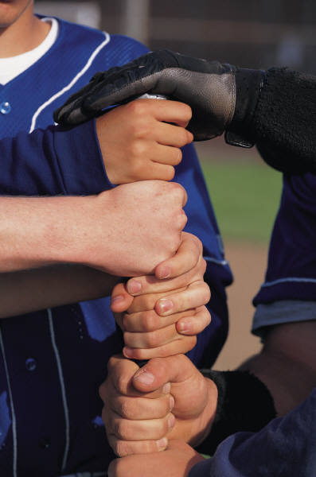
BAĞIMLILIKTA TEDAVİ
Tedavi Ekibi
Tek bir tedavi metodu/ tek bir ilaç yok

Slide 10
BAĞIMLILIK TEDAVİSİ
1. Rutin tarama
2. Koruyucu hizmet
3. Erken tanı
4. Danışmanlık
5. Tedaviye yönlendirme
6. Komplikasyonların tedavisi
7. Acil müdahale
8. Entoksikasyon tedavisi
9. Yoksunluk tedavisi
10. İzleme

Slide 11
TEDAVİ

Slide 12
TEDAVİ
Kısa Girişim yöntemleri
Kişiye yaşadığı sorun hakkında bilgi vermek
ve değişmesine yardımcı olmak
Özellikle sigara ve alkol

Slide 13
TEDAVİ
Hastaneye yatırma
Ayaktan izlenmesi güç olanların
Ulaşımı kolay olmayan,
Dışarıda madde kullanım olasılığı yüksek olan,
Fiziksel ve ruhsal rahatsızlıkları olan,
Kullandığı maddeye karşı tolerans gelişmiş ve bırakma döneminde önemli fiziksel komplikasyonlar yaşayacağı düşünülen kişilerin hastaneye yatırılması gerekir.

Slide 14
MADDE BAĞIMLILIĞINDA TEDAVİ

Slide 15
MADDE BAĞIMLILIĞINDA GENEL PRENSİPLER
İlaçların etkili olduğu semptomlar
Yoksunluk Belirtileri
Aşerme (Craving)
Psikiyatrik Belirtiler (Duygudurum belirtileri, Psikoz vb.)

Slide 16
MADDE BAĞIMLILIĞINDA SPESİFİK TEDAVİLER
Olanlar
Alkol
Opioidler
Benzodiazepinler
Nikotin
Olmayanlar
Kokain
Metamfetamin
Halisünojenler
Kannabinoidler
İnhalanlar

Slide 17
Alkol Yoksunluğu
Delirium tremens
Epileptik nöbetler
Yoğun kullanıcılarda ani kesilmede
yoksunluğu öldürücü olabilir.

Slide 18
ALKOL BAĞIMLILIĞI: AKUT YOKSUNLUK TEDAVİSİ
Sıvı elektrolit dengesi
Hipogliseminin önlenmesi
Belirti şiddetine göre benzodiazepinler (IV, p.o.)
KC sorunları eşlik ediyorsa Lorazepam
Tiamin replasmanı

Slide 19
ALKOL BAĞIMLILIĞI: NÜKS ÖNLEME
Naltrekson
Mü ve Kappa opioid antagonisti
µ-opioid reseptörlerini bloke ederek alkolün ödüllendirici etkisini azaltır ve Nükleus Acumbens’te dopamin salınımını ve inhibitör GABAerjik outputu azaltır.
Alkole bağlı öforiyi, aşermeyi ve alkol içilen gün sayısını azaltır, tam remisyon ardından kayma riskini %50 düşürür

Slide 20
Naltrekson
Erken başlangıç tipte alkolizmde daha iyi
Kesildikten sonra zaman içinde faydası azalıyor
Karaciğer fonksiyonu üzerine etki? Diğer yan etkiler bulantı, kusma, uykusuzluk, baş ağrısı ve sinirliliktir
Oral 50 mg/gün
Yavaş salınımlı subdermal pellet
(Yavaş salınımlı inj)

Slide 21
Akamprosat
Glutamat inhibitörü, GABA modülatör?
Kalsiyum iyon kanallarını bloke edip kalsiyumun içe akışını yavaşlatır ve glutamat postsinaptik etkisinde azalmaya neden olur
Disforiyi azaltarak alkol tüketimini azaltır
333 mg’lık tabletler
>60 kg doz: 3x666 mg
Yan etkiler: en sık GİS belirtileri (bulantı, ishal)
Karaciğer yetmezliği ya da kronik alkolizm farmakokinetiğini değiştirmez. Böbrek yetmezliği atılımını etkiler.

Slide 22
Topiramat
GABA aktivitesindeki artış ve Glutamaterjik aktivitede azaltma
25 mg/gün dozu ile başlanması, günlük 25 mg artışlarla
300 mg/gün 3 ay süreyle
Günlük alkol tüketimi, yoğun alkol tüketilen gün sayısında azalma

Slide 23
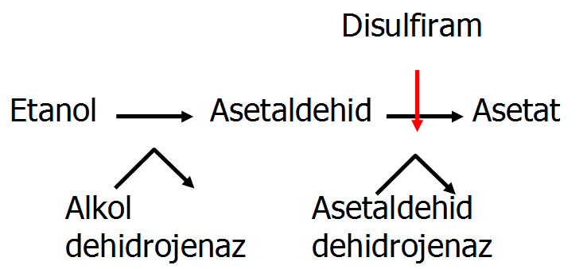
Disulfiram

Slide 24
Disulfiram
Aversiyon temelli yaklaşım
Acetaldehyde dehydrogenase enzim inhibisyonu
Oral ve pellet formu
Zehirlenmenin belirtileri; yüzeysel kan damarlarında genişleme, kan basıncında düşme, baş dönmesi, bulantı, kusma, göğüste sıkışma, nabızda hızlanma, terleme, ateş basmasıdır.
Bu belirtiler ilk yarım saatte giderek artar, bilinç yitimi, dolaşım yetmezliği gelişebilir ve ölümle sonuçlanabilir.

Slide 25
ALKOL BAĞIMLILIĞI: KULLANIMI SINIRLAMA
Nalfemen
Mü ve Delta reseptör opioid antagonisti, K reseptör parsiyal agonisti
İçme riski olan günde, başlamadan 1-2 saat önce alınır
Doz: 1x18 mg

Slide 26
ALKOL BAĞIMLILIĞI TEDAVİSİ: DİĞER SEÇENEKLER
Gabapentin
1200 mg/gün
Pregabalin
150-450 mg/gün
Oxcarbazapine
1500-1800 mg/gün
SSRI
Valproik Ac.
Karbamazepin

Slide 27
OPİOİD TEDAVİSİ: OPİOİD YOKSUNLUK BELİRTİLERİ
Terleme
Titreme, üşümeler
Göz yaşarması
Burun akıntısı
İshal, bulantı, kusma
Ağrılar
Huzursuzluk, anksiyete

Slide 28
OPİOİD YOKSUNLUĞU TEDAVİSİ
Semptomatik tedavi veya yerine koyma tedavisi yapılabilir
Semptomatik: antidiyaretikler, NSAID, kas gevşetici, anksiyolitikler
Yerine koymada Buprenorfin veya Metadon/LAAM
Kendi başına bırakmaya çalışmak sıkıntılı

Slide 29
OPİOİD BAĞIMLILIĞI TEDAVİSİ: İDAME
2 hafta öncesi opioid kesilmeli (25mg ver 1 saat gözle)
50mg, IV 25mg eroinin etkisini antagonize eder.
Naltreksonla tedavi edilen hastalarda;
Opioid için aşermede azalma,
Daha uzun süre ve yüksek oranda ayıklık, ve
Psikososyal işlevlerde düzelme sağlanıyor.
Tolerans kaybı + opioidden alınan hazzın azalması;
Doz aşımı riskini artırır
Uzun etkili formlarda risk göz önünde tutulmalı

Slide 30
OPİOİD BAĞIMLILIĞI TEDAVİSİ: İDAME
Buprenorfin (+Nalokson):
- Parsiyel mü (1 ve 2) agonistidir. Güçlü kappa antagonisti. (lamda üzerine de antagonistik etki)
- 24 saat aşermeyi engelliyor. Etkisinin uzun olması mü reseptörlerinden yavaş ayrılmasıyla açıklanıyor.
- Son opioid dozundan en az 4 saat (yoksunluk belirtileri başladıktan) sonra başlanır
- Sublingual 2 mg , oral 8 mg
- AMATEM’lerde yazılabilir
- Tr’deki preperat Nalokson içerir
- Opioid üzerine alınmasında yoksunluğu şiddetlendirebilir

Slide 31
DİĞER BAĞIMLILIK YAPAN MADDELERİN TEDAVİSİ
kokain : Modafinil? DA agonist?
Kanabinoidler: Buspiron?
Metamfetamin: Semptomatik
Halisünojenler: Semptomatik
İnhalanlar: Semptomatik

Slide 32
Okumak için önerilen literatür
Prof.Dr. Özcan Köknel: Bağımlılık «Alkol ve Madde Bağımlılığı» Altın Kitaplar Yayınevi
T.C. Sağlık Bakanlığı Sağlık Hizmetleri Genel Müdürlüğü: Madde Bağımlılığı Tanı ve Tedavi Kılavuzu El Kitabı. Pozitif Matbaa. 2011
Prof.Dr. Nevzat Tarhan, Dr. Serdar Nurmedov: Bağımlılık: Sanal veya Gerçek. Timaş 2011

Slide 33
Teşekkürler…

